Slide 1
Kick-Off Digital Twin of Injection Molding

Slide 2
Agenda
Begrüßung
Vorstellung der Personen (Marco)
Vorstellung der Fachgebiete IfW und MRT (Heim und Kroll)
Vorstellung des Projektes DIM
Bedeutung des Projektes für Spritzgießer (Marco)
Projektziel, -laufzeit & -bearbeiter (Alex)
Vorstellung des Projektbeirates und Erwartungshaltung an das Projekt (Marco)
Entwicklungskonzept des Digitalen Zwillings (Alex)
Vorstellung des Entwicklungsvorhabens
Fachliches Feedback des Projektbeirates
Wissens- und Technologietransfer (Alex)
Vorstellung und Verabschiedung des Transferkonzeptes
Rolle des Projektbeirates und Modalitäten der Zusammenarbeit
18.01.2021
Fußzeile
2

Slide 3
Motivation
18.01.2021
Fußzeile
3

Slide 4
Motivation? (für Marco?)
Regelung von Prozessgrößen erlaubt nur indirekt eine Einstellung definierter Bauteileigenschaften (indirekte Regelung)
Nicht messbare Störgrößen ändern das Übertragungsverhalten der Maschine und somit die resultierenden Bauteileigenschaften
Ziel: Direkte Regelung der Bauteilqualität, Kompensation von nicht messbaren Störgrößen, einfache Integration des Verfahrens in den bestehenden Produktionsprozess
Störgrößen
(Verschleiß, Außentemp., Kühlwassertemp., ...)
Störgrößen
(Materialeigenschaften)
t
t
t
t
t
Prozessparameter
(Sollwerte für Prozessgrößen)
Spritzgieß- maschine
Prozessgrößen
Bauteil
Bauteileigenschaften
Regelung (maschinenintern)
18.01.2021
Fußzeile
4

Slide 5
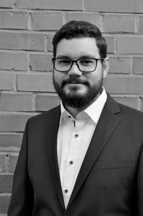

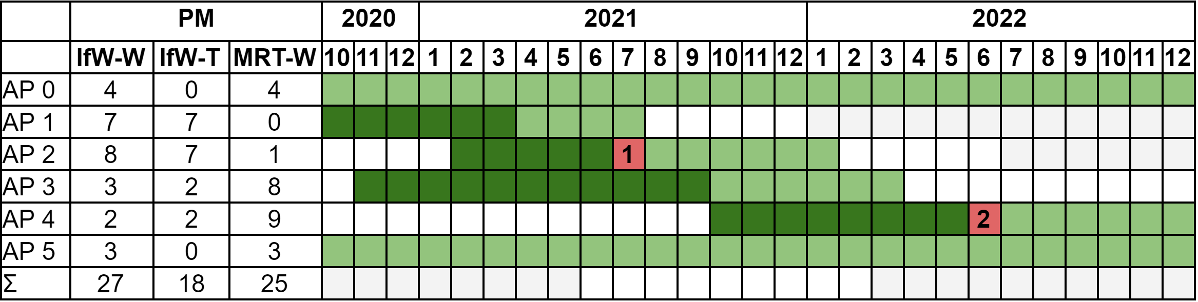
Projektstruktur
Projektziele:
Entwicklung eines digitalen Abbildes eines Spritzgießprozesses und von Methoden zur modellbasierten Optimierung der Bauteilgüte.
Transfer der entwickelten Technologien und des Wissens für deren Anwendung und Adaption.
Zeitplan und Meilensteine:
Projektbearbeiter:
Marco Klute
Alexander Rehmer
AP1: Aufbau der Qualitätsmesszelle AP2: Datenaufzeichnung
AP3: Modellbildung Digitaler Zwilling
AP4: Prozessoptimierung
MS1: Demonstratoranlage aufgebaut
MS2: Softwareentwicklung abgeschlossen
18.01.2021
Fußzeile
5

Slide 6
Überblick über geplante Maßnahmen
Erfassung von Prozessgrößen
Aufbau einer Qualitätsmesszelle
Daten- aufzeichnung
Modellbildung
Prozess- optimierung
Verfahrenstechnik des Spritzgießprozesses
Wechselwirkungen der Prozessparameter
Sensorik
Qualitätsüberwachung im Spritzgießprozess
Messtechniken für Quali- tätskontrollen
Kommunikationsprotokolle
Programmieren mit Python
Systemidentifikation
Experimententwurf (Testsignalentwurf, DoE)
Nichtlineare Optimierung
Lösung von Optimalsteuerungsproblemen
Online-Parameterschätzung
Wissen
Fachliche Vorträge, Webinare & Seminare
Transfer
Durchführung von Fallstudien an der fachgebietseigenen Spritzgießmaschine
Hands-on Workshops & Test@Machine
Bereitstellung aller Schulungsunterlagen & Aufzeichnungen von Veranstaltungen
Bereitst.
Erstellung digitaler Leitfäden
Publikation wissenschaftlicher Erkenntnisse
Maschinenprotokolle
Messgeräte zur Qualitätsüberwachung
Software zur Datenauf- zeichung und zum Daten- export
Software zur Generierung von Testsignalen
Software zur datengetriebenen Modellbildung
Software zur Optimierung des Spritzgießprozesses
Software zur Online-Adaption des Digitalen Zwillings
Technologien
Fachliche Vorträge, Webinare & Seminare
Transfer
Durchführung von Fallstudien am Demonstrator
Hands-on Workshops & Test@Machine
Bereitstellung aller Schulungsunterlagen & Aufzeichnungen von Veranstaltungen
Bereitst.
Öffentliche Bereitstellung der entwickelten Software in GitHub
Beispielgetriebenen Dokumentation der entwickelten Software
18.01.2021
Fußzeile
6

Slide 7
Lösungsansätze (1/2)
Schließung des Regelkreises
Erfordert eine Qualitätsmessung in Echtzeit
Direkte Messung nicht möglich
Indirekte Messung mit Soft-Sensor denkbar
Erfordert eine Echzeit-Manipulation der Führungsgrößen → nicht möglich!
$$Q_{ref}$$
Optimierung
$$\hat{w}\left(t\right)$$
Modell Spritzgieß- maschine
Modell Bauteil
$$\hat{Q}$$
$${\hat{W}}_{opt}\left(t\right)$$
Spritzgieß- maschine
Prozess-
größen
Bauteil
Bauteileigen-schaften
Qualitäts-messzelle
Bauteil-
qualität
Regelung (maschinenintern)
18.01.2021
Fußzeile
7

Slide 8






Konzept zur Steuerung der Bauteilqualität
Optimalsteuerung mit Modelladaption
Führungsgrößentrajektorie wird für den gesamten Batch einmalig berechnet
Kompensation von Störgrößen und Modellfehlern durch regelmäßige (z.B. batchweise) Modelladaption
Spritzgieß- maschine
Prozess-
größen $x$
Bauteil
Bauteileigen-schaften
Qualitäts-messzelle
Bauteil-
Qualität $Q$
$${\hat{W}}_{opt}$$
Modell Spritzgieß- maschine
$$\hat{x}$$
Modell Bauteilqualität
$$\hat{Q}$$
Batch to Batch Adaption
Batch to Batch Adaption
$$Q_{ref}$$
Batch to Batch Optimization
18.01.2021
Fußzeile
8

Slide 9




Durchzuführende Entwicklungsmaßnahmen
①
Entwicklungsschritte:
①: Qualitätsmesszelle aufbauen
②: Maschine mit zusätzlicher Sensorik ausrüsten
③: Echtzeit-Datenexport implementieren
④: Datengetriebene Modellbildung des Spritzgießprozesses
⑤ : Prozessoptimierung
⑥: Online-Modelladaption
Spritzgieß- maschine
Prozess-
größen $x$
Bauteil
Bauteileigen-schaften
Qualitäts-messzelle
Bauteil-
Qualität $Q$
②
Sensorik
Datenexport
③
Datenexport
③
$${\hat{W}}_{opt}$$
Modell Spritzgieß- maschine
④
$$\hat{x}$$
Modell Bauteilqualität
④
$$\hat{Q}$$
⑥
⑥
Batch to Batch Adaption
Batch to Batch Adaption
Batch to Batch Optimization
$$Q_{ref}$$
⑤
18.01.2021
Fußzeile
9

Slide 10
Entwicklungsmaßnahmen im Überblick
Erfassung von Prozessgrößen
Aufbau einer Qualitätsmesszelle
Daten- aufzeichnung
Modellbildung
Prozess- optimierung
Identifikation aller (qualitäts-) relevanter Prozessgrößen
Hochaufgelöste messtechnische Erfassung all dieser Größen
Ggf. Nachrüsten von Peripheriegeräten, falls relevante Größen nicht durch die interne Sensorik der Maschine erfasst werden
Definition der relevanten Qualitätsgrößen
Erfassung dieser Qualitätsgrößen im Prozesstakt
Konzeption und Implementierung eines einheitlichen Systems zur Messdatenaufzeichnung
Anbindung aller Peripheriegeräte, der Maschinensensorik und der Qualitätsmesszelle das System
Entwurf von Testsignalen
Durchführung von Experimenten zur Erhebung von Identifikationsdaten
Bildung dynamischer Modelle
Konzeption und Implementierung von Methoden zur Prozessoptimierung auf Basis des dynamischen Modells
Konzeption und Implementierung von Algorithmen zur Online- Adaption des dynamischen Modells
18.01.2021
Fußzeile
10

Slide 11
Sensorik & Qualitätsmesszelle
Marco
18.01.2021
Fußzeile
11

Slide 12
Datenaufzeichnung
Lars
18.01.2021
Fußzeile
12

Slide 13
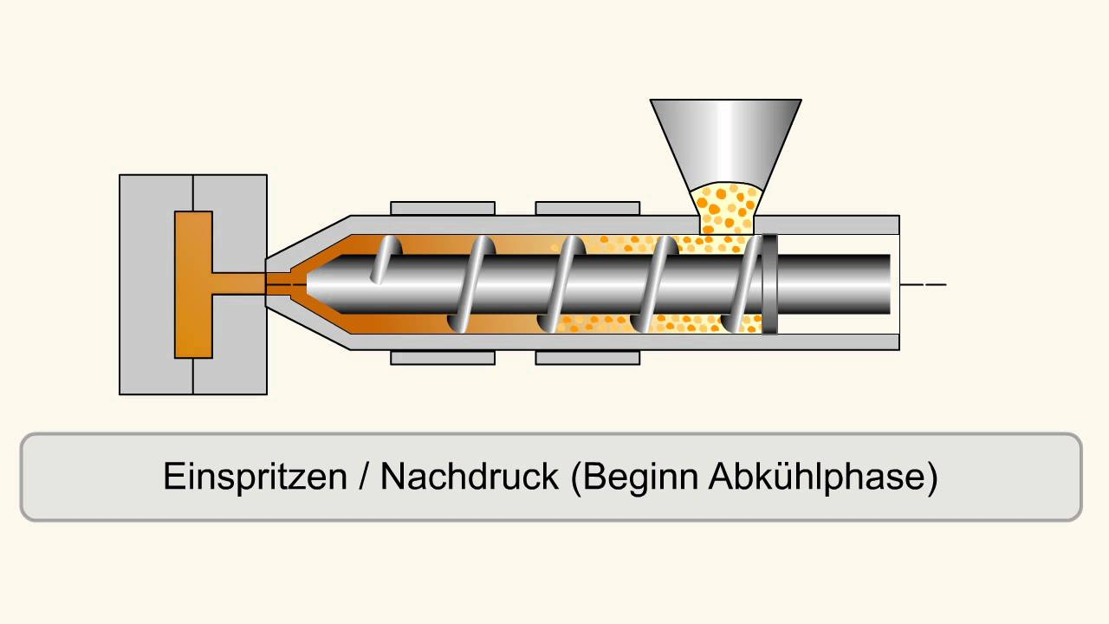
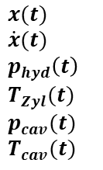
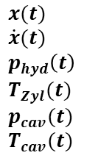
Datengetriebene Modellbildung - Modellansatz
Projektziele:
Modellvorstellung des Spritzgießprozesses: Zwei verbundene Druckkammern
Transfer der entwickelten Technologien und des Wissens für deren Anwendung und Adaption.
$$x(t)$$
$$\dot{x}(t)$$
$$p_{hyd}\left(t\right)$$
$$T_{Zyl}(t)$$
$$p_{cav}(t)$$
$$T_{cav}(t)$$
$$x(t)$$
$$\dot{x}(t)$$
$$p_{hyd}\left(t\right)$$
$$T_{Zyl}(t)$$
$$p_{cav}(t)$$
$$T_{cav}(t)$$
Störgrößen
(Verschleiß, Außentemp., Kühlwassertemp., ...)
Störgrößen
(Materialeigenschaften)
t
t
t
t
t
Prozessparameter
(Sollwerte für Prozessgrößen)
Spritzgieß- maschine
Prozessgrößen
Bauteil
Bauteileigenschaften
Regelung (maschinenintern)
18.01.2021
Fußzeile
13

Slide 14

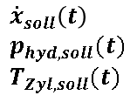
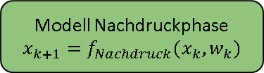

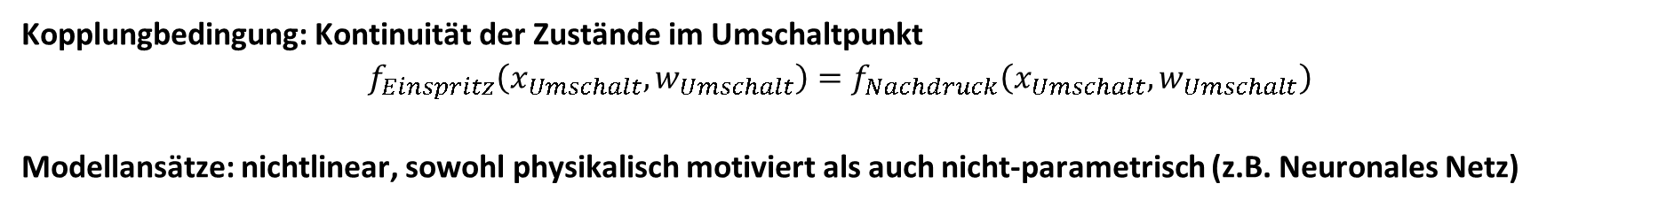
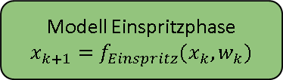




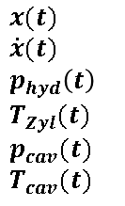




Datengetriebene Modellbildung - Spritzgießprozess
Da die maschineninterne Regelung mitmodelliert werden muss, handelt es sich beim geregelten Spritzgießprozess um einen schaltenden Prozess
Geschwindigkeitsregler
$$x(t)$$
$$\dot{x}(t)$$
$$p_{hyd}\left(t\right)$$
$$T_{Zyl}(t)$$
$$p_{cav}(t)$$
$$T_{cav}(t)$$
$$w(t)$$
Spritzgieß- maschine
$$x(t)$$
mit
$${\dot{x}}_{soll}\left(t\right)$$
$$p_{hyd,soll}(t)$$
$$T_{Zyl,soll}(t)$$
Prozess
$$w\left(t\right)=$$
$$x\left(t\right)=$$
Druckregler
Modell Einspritzphase $x_{k+1}=f_{Einspritz}(x_{k},w_{k})$
$$x_{k+1}$$
$$w_{k}$$
Modell Nachdruckphase $x_{k+1}=f_{Nachdruck}(x_{k},w_{k})$
$$x_{k+1}$$
Prozessmodell
$$w_{k}$$
$$t_{k}∈t_{0},…,t_{Umschalt}$$
$$t_{k}∈ t_{Umschalt},…,t_{Auswurf}$$
Kopplungbedingung: Kontinuität der Zustände im Umschaltpunkt
$$f_{Einspritz}\left(x_{Umschalt},w_{Umschalt}\right)=f_{Nachdruck}\left(x_{Umschalt},w_{Umschalt}\right)$$
Modellansätze: nichtlinear, sowohl physikalisch motiviert als auch nicht-parametrisch (z.B. Neuronales Netz)
18.01.2021
Fußzeile
14

Slide 15












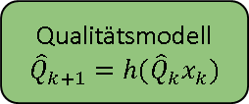
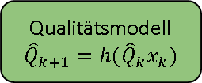
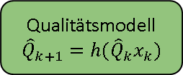

Datengetriebene Modellbildung - Qualitätsmodell
Besonderheit: Es steht nur eine einzige Messung der Bauteilqualität am Ende jedes Batches zur Verfügung.
Modellansatz: Rekurrenter nichtlinear Modellansatz, z.B. Rekurrentes Neuronales Netz.
$$x(t)$$
Bauteil
Bauteil-eigenschaften
Qualitäts-messzelle
$$Q$$
Prozess
$$Q_{T}$$
$${e=Q_{T}−\hat{Q}}_{T}$$
$${\hat{Q}}_{T}$$
Qualitätsmodell ${\hat{Q}}_{k+1}=h({\hat{Q}}_{k}x_{k})$
$${\hat{Q}}_{1}$$
Qualitätsmodell ${\hat{Q}}_{k+1}=h({\hat{Q}}_{k}x_{k})$
$${\hat{Q}}_{2}$$
Qualitätsmodell ${\hat{Q}}_{k+1}=h({\hat{Q}}_{k}x_{k})$
$${\hat{Q}}_{3}$$
$$…$$
Qualitätsmodell ${\hat{Q}}_{k+1}=h({\hat{Q}}_{k}x_{k})$
Prozessmodell
$$x_{0}$$
$$x_{1}$$
$$x_{2}$$
$$x_{T}$$
18.01.2021
Fußzeile
15

Slide 16
Datengetriebene Modellbildung
Anmerkungen von AK hier umsetzen?
18.01.2021
Fußzeile
16

Slide 17



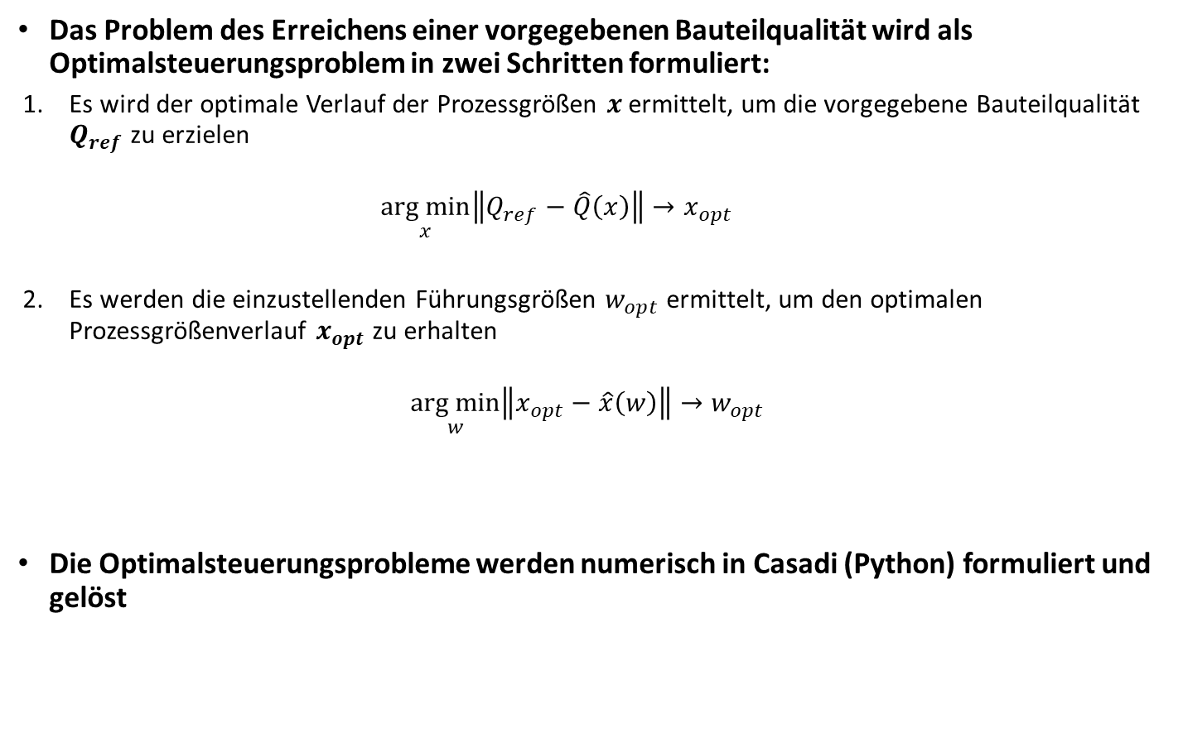



Optimalsteuerung
Das Problem des Erreichens einer vorgegebenen Bauteilqualität wird als Optimalsteuerungsproblem in zwei Schritten formuliert:
Es wird der optimale Verlauf der Prozessgrößen $x$ ermittelt, um die vorgegebene Bauteilqualität $Q_{ref}$ zu erzielen
$$\underset{x}{arg min}\left\|Q_{ref}−\hat{Q}\left(x\right)\right\|→x_{opt}$$
Es werden die einzustellenden Führungsgrößen $w_{opt}$ ermittelt, um den optimalen Prozessgrößenverlauf $x_{opt}$ zu erhalten
$$\underset{w}{arg min}\left\|x_{opt}−\hat{x}\left(w\right)\right\|→w_{opt}$$
Die Optimalsteuerungsprobleme werden numerisch in Casadi (Python) formuliert und gelöst
$$Q_{ref}$$
Optimierung
$$x$$
$$\hat{Q}$$
Qualitäts-modell
$$x_{opt}$$
Optimierung
$$w$$
$$\hat{x}$$
Modell Spritzgieß-maschine
18.01.2021
Fußzeile
17

Slide 18
Optimalsteuerung
Anmerkungen von AK hier umsetzen?
18.01.2021
Fußzeile
18

Slide 19
Modelladaption
Da eine Schließung des Regelkreises voraussichtlich nicht möglich sein wird (weil die Führungsgrößen während eines Batches nicht manipuliert werden können), müssen Abweichungen der Modelle von der Realität anderweitig berücksichtigt werden.
18.01.2021
Fußzeile
19

Slide 20
Entwicklungskonzept – Feedback, Ideen, Anregungen
18.01.2021
Fußzeile
20

Slide 21
Konzept Wissens- und Technologietransfer
18.01.2021
Fußzeile
21

Slide 22
Konzept Wissens- und Technologietransfer
Erfassung von Prozessgrößen
Aufbau einer Qualitätsmesszelle
Daten- aufzeichnung
Modellbildung
Prozess- optimierung
Maschinenprotokolle
Messgeräte zur Qualitätsüberwachung
1 Softwaremodul zur Datenaufzeichnung
1 Softwaremodul zur datengetriebenen Modellbildung
1 Softwaremodul zur modellbasierten Prozessoptimierung
Technologien
1 Seminar zu den Themen:
Prozessgrößenauswahl
Sensorapplikation
Auslesung der Daten aus der Maschinensteuerung
1 Leitfaden in dem alle Entwicklungsschritte dokumentiert sind.
1 Seminar zu den Themen:
Aufbau Qualitätsmesszelle
Messung von Qualitätsgrößen im Prozesstakt
1 Leitfaden in dem alle Entwicklungsschritte dokumentiert sind.
1 Seminar zu den relevanten Kommunikationsprotokollen (z.B. OPC-UA)
1 Workshop zu den Themen:
Grundlagen der Programmierung mit Python
Datenaufzeichnung mit Python und OPC-UA
1 Seminar zur datengetriebenen Modellbildung
1 Workshop zur Anwendung der entwickelten Software
1 Leitfaden zur datengetriebenen Modellbildung des Spritzgießprozesses
1 Seminar zum Thema Optimalsteuerung
1 Workshop zur Anwendung der entwickelten Software
1 Leitfaden zur Optimierung des Spritzgießprozesses
Wissen
18.01.2021
Fußzeile
22

Slide 23
Transferkonzept – Feedback, Ideen, Anregungen
18.01.2021
Fußzeile
23

Slide 24
Rolle des Projektbeirates
18.01.2021
Fußzeile
24

